Slide 1


Fecha | 25/08/2026
Organización de Lenguajes y Compiladores 2
Escuela de Ingeniería de Ciencias Y Sistemas
Diego Felipe Cali Morales

Slide 2

UNIDAD 3:
Analizadores Sintácticos Descendentes

Slide 3

Anuncios Importantes
Tarea 2
Conferencia del Curso
Evaluación docente
Foro semanal

Slide 4
Agenda
Análisis sintáctico descendente
Ejercicios

Slide 5
Competencias y Valor de la Semana
Competencias:
Analiza las equivalencias sintácticas y semánticas de un lenguaje de alto nivel mediante el mapeo de
construcciones a instrucciones de Representación Intermedia tales como C3D, cuádruplas o Bytecode.
Valor de la Semana:
Rigor

Slide 6
Comparativa
Análisis LL | Análisis LR
Simple | Complejo
* Soporta un menor número de gramáticas | * Soporta un mayor número de gramáticas
** Menor espacio (tamaño de tabla) | ** Mayor espacio (tamaño de tabla)
Las acciones se ejecutan de manera inmediata conforme se procesan los símbolos de izquierda a derecha, lo que permite incrustarlas en cualquier posición del cuerpo de la producción sin causar inconvenientes | El analizador no puede estar seguro de qué producción está construyendo hasta que ha visto todo su cuerpo y realiza la reducción final

Slide 7

Construcción del árbol ascendente

Slide 8
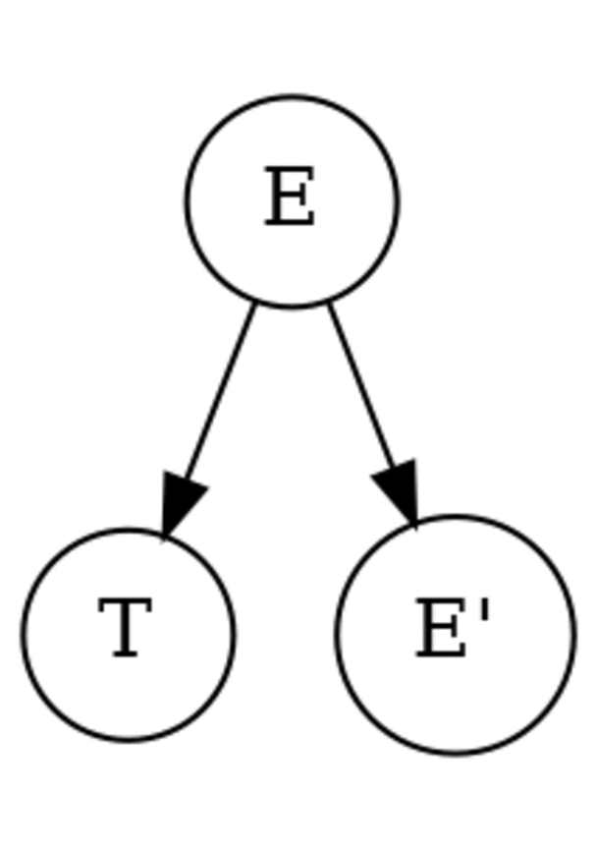
Construcción del árbol descendente

Slide 9

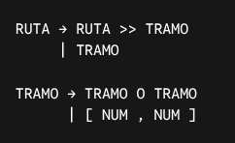
Ejercicio
Se recibe una lista de coordenadas que representan paradas en un mapa topográfico. Los puntos se pueden unir de manera secuencial para formar un trayecto principal (>>) o pueden presentar un camino alternativo (O).
La fórmula de distancia euclidiana entre el final de un tramo y el inicio del siguiente:
Para las rutas alternativas (O), la gramática debe definir semánticamente la elección del camino óptimo (el de menor distancia).

Slide 10
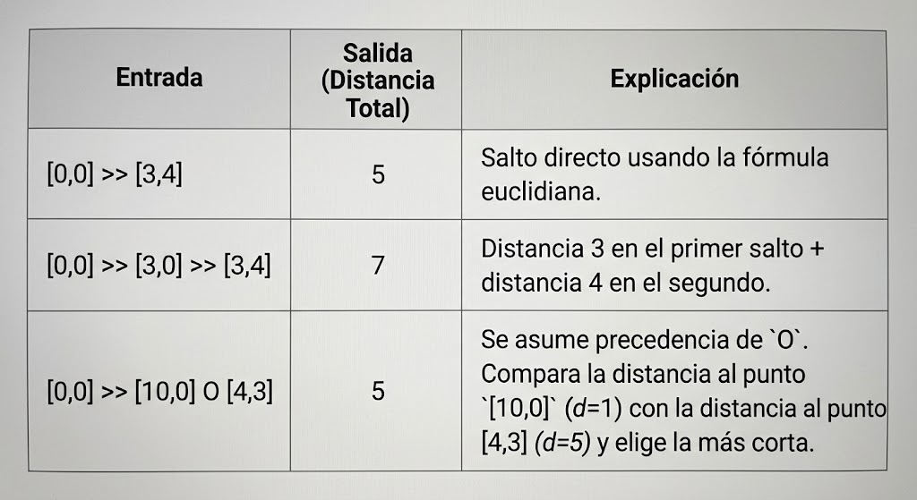
Ejemplos de entradas y salidas
(d=10)

Slide 11
Conceptos clave
Ambigüedad: Una gramática permite construir más de un árbol sintáctico válido para la misma cadena de texto.
Recursividad por la Izquierda: Una regla inicia derivándose a sí misma, causando ciclos infinitos en analizadores descendentes.
Factorización: Técnica para extraer prefijos comunes en reglas gramaticales y permitir decisiones predictivas claras.

Slide 12
Referencias
Aho, A. V., Lam, M. S., Sethi, R., & Ullman, J. D. (2008). Compiladores: Principios, técnicas y herramientas (2.ª ed.). Pearson Educación.

Slide 13
Ejemplo Práctico

Slide 14
Recursos
Repositorio de Ejemplos
Documentación de PLY

Slide 15


Slide 16


Slide 17

Evaluacón de rendimiento
5:50pm
11
6:00pm
—
10min
Christopher Andrés Valencia Montenegro - 202405038
Jazmin Rocío Lopez Lima - 202243063
---
Diego Alberto Maldonado Galvez - 202200092
Josue Osbaldo Daniel Córdova Pérez 202202044
---
MARIO RODRIGO BALAM CHURUNEL - 202200147
Diego José Castro Lux 202300627
---
Pedro Avila 202200239
---
---
Luis Cornelio Marroquín López - 202300727
---
---
Jennifer Michelle Rosales Juarez - 202400063
---
---

